Slide 1
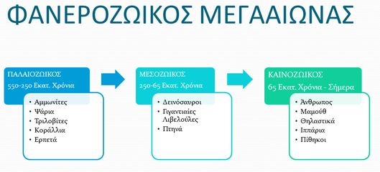
ΠΑΛΑΙΟΖΩΙΚΟΣ ΑΙΩΝΑΣ
(542-252 my)
Μάθημα 4
Notes:
Ο Φανεροζωικός μεγααιώνας χωρίζεται σε τρεις αιώνες, το Paleozoic, το Mesozoic και το Cenozoic.

Slide 2
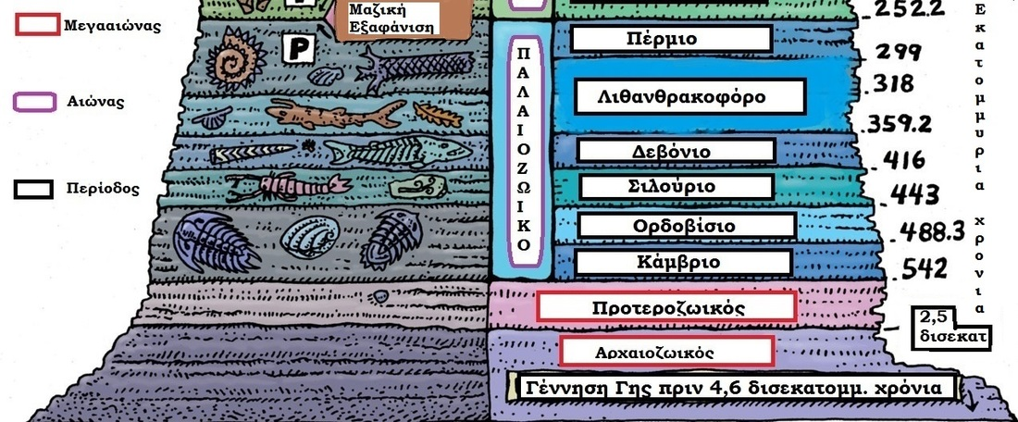
Notes:
Ο Παλαιοζωικός αιώνας εκτείνεται πριν από περίπου 542 έως 251 εκατομμύρια χρόνια και υποδιαιρείται σε έξι γεωλογικές περιόδους. από την παλαιότερη προς την νεότερη είναι το Κάμβριο, Ορδοβίσιο. Σιλούριο, Δεβόνιο, Λιθανθρακοφόρο και Περμιο. Ο Παλαιοζωικός ξεκίνησε με τη διάλυση της υπερηπείρου της Πανωτίας και τελείωσε με τη δημιουργία της υπερηπείρου της Παγγαίας. Τελικά, οι ηπειρωτικές συγκρούσεις σχημάτισαν την υπερήπειρο της Pangea και δημιούργησαν μεγάλες ορεινές αλυσίδες, συμπεριλαμβανομένων των Appalachians, των Ural Mountains και των βουνών της Τασμανίας. ++++

Slide 3
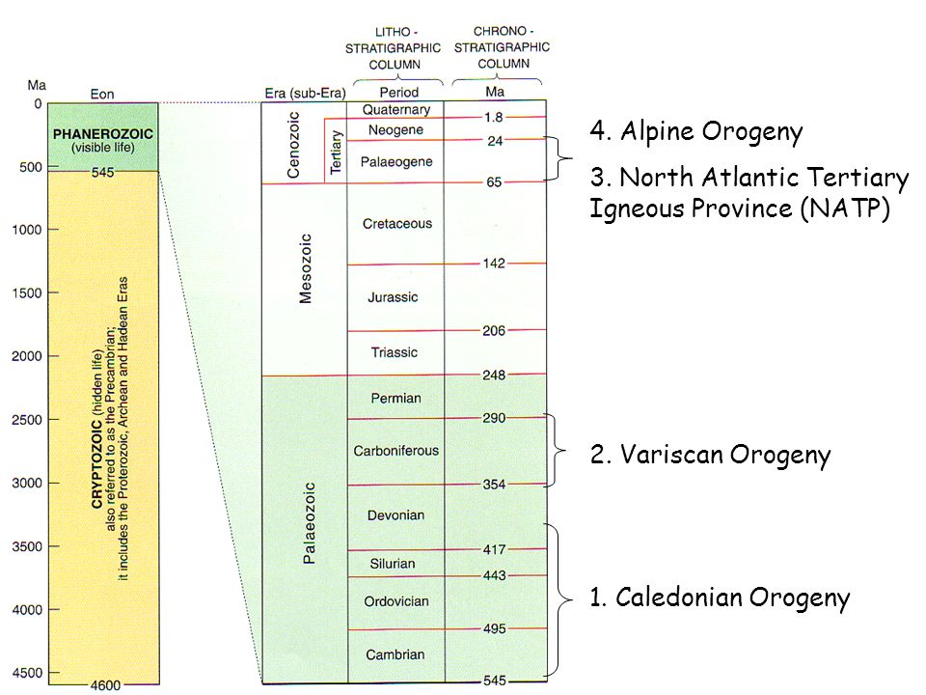
Notes:
Η ορογένεση του Καληδονίου, που έλαβε χώρα πριν από περίπου 490 έως 390 εκατομμύρια χρόνια κατά τη διάρκεια του τέλους του Ορδοβίσιου έως τις αρχές του Δεβονίου, προήλθε από τη σύγκρουση μεταξύ Λαυρεντίας και Βαλτικής, οδηγώντας στο κλείσιμο του Ωκεανού του Ιαπετού και στο σχηματισμό των βουνών του Καληδονίου σε περιοχές όπως η Σκανδιναβία, η Γροιλανδία και η Σκωτία. Αυτή η τεκτονική σύγκρουση έπαιξε καθοριστικό ρόλο στη συγκρότηση της υπερ-ηπείρου Παγγαία, συμβάλλοντας στη συσσώρευση διαφόρων χερσαίων μαζών και διαμορφώνοντας τα δομικά χαρακτηριστικά του φλοιού της Γης. Πέρα από τον γεωλογικό της αντίκτυπο, η ορογένεση της Καληδονίας επηρέασε τα παγκόσμια κλιματικά πρότυπα, την κυκλοφορία των ωκεανών και την ανάπτυξη ποικίλων οικοσυστημάτων, αφήνοντας ένα μόνιμο αποτύπωμα στην Παλαιοζωική Εποχή.
Η Βαρίσκεια ορογένεση, επίσης γνωστή ως Ερκύνεια ορογένεση, εκτυλίχθηκε πριν από περίπου 380 έως 280 εκατομμύρια χρόνια κατά τη διάρκεια του Ανώτερου Παλαιοζωικού. Αυτό το σημαντικό τεκτονικό γεγονός προέκυψε από τη σύγκρουση πολλών ηπείρων, μεταξύ των οποίων η Λαυρασία, η Γκοντβάνα και η Αβαλονία. Η σύγκρουση οδήγησε στο σχηματισμό της υπερ-ηπείρου Παγγαία. Η Βαρίσκια ορογένεση άφησε το σημάδι της σε διάφορες περιοχές της Ευρώπης, όπως τα Κεντρικά Ευρωπαϊκά Υψίπεδα και η Αρμορική Μάζα. Προκάλεσε εκτεταμένες δραστηριότητες ορεινής δόμησης, συμπεριλαμβανομένης της δημιουργίας της Βαρίσκιας ορογενετικής ζώνης. Ο αντίκτυπος της ορογένεσης του Βαρίσκου επεκτάθηκε πέρα από τους γεωλογικούς μετασχηματισμούς, επηρεάζοντας το κλίμα, τα πρότυπα ιζηματογένεσης και την εξέλιξη της ζωής κατά τα μεταγενέστερα στάδια της Παλαιοζωικής Εποχής.

Slide 4
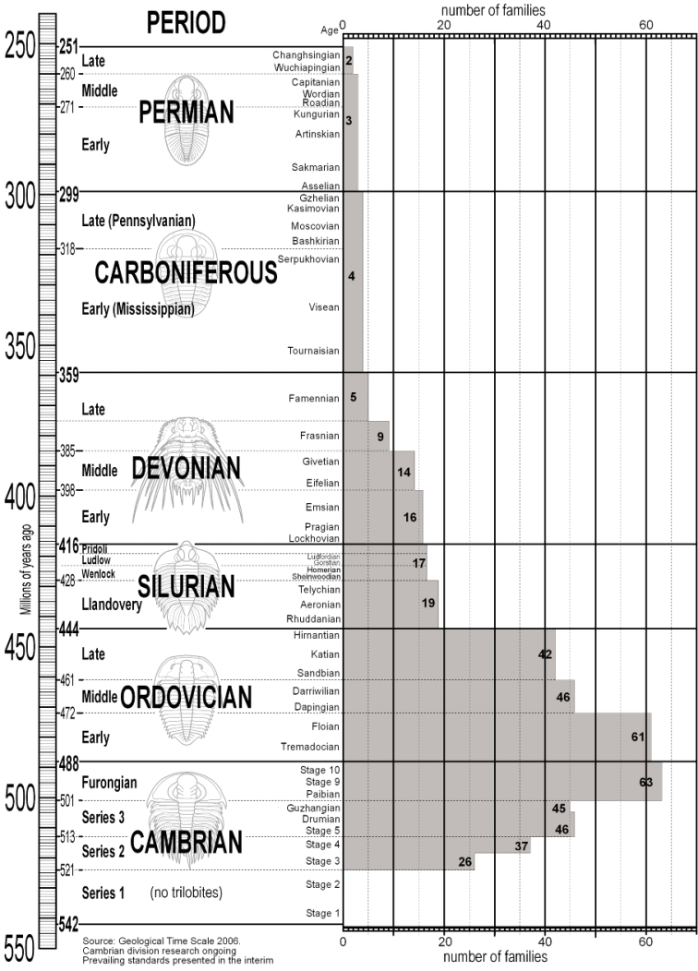

Slide 5
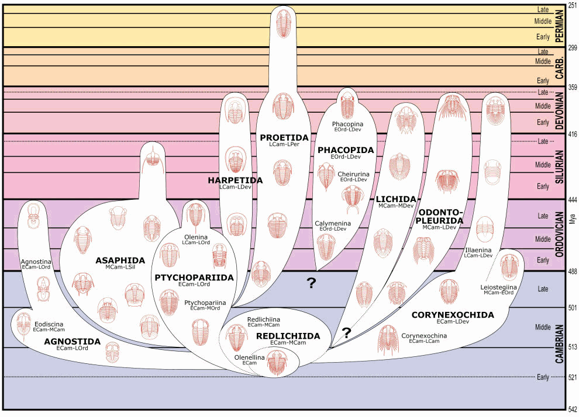

Slide 6
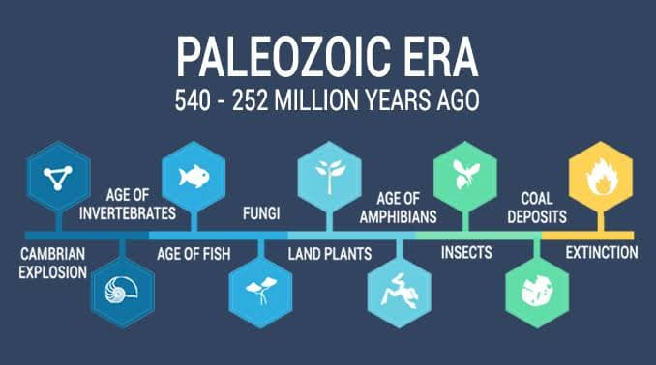

Slide 7
Παλαιοζωικός αιώνας
Κατ. Παλαιοζωικός: Κάμβριο, Ορδοβίσιο, Σιλούριο
Αν. Παλαιοζωικός: Δεβόνιο, Λιθανθρακοφόρο, Πέρμιο
Χαρακτηρίζεται από μακρές περιόδους ιζηματογένεσης που διακόπτονται από ορογενέσεις.

Slide 8
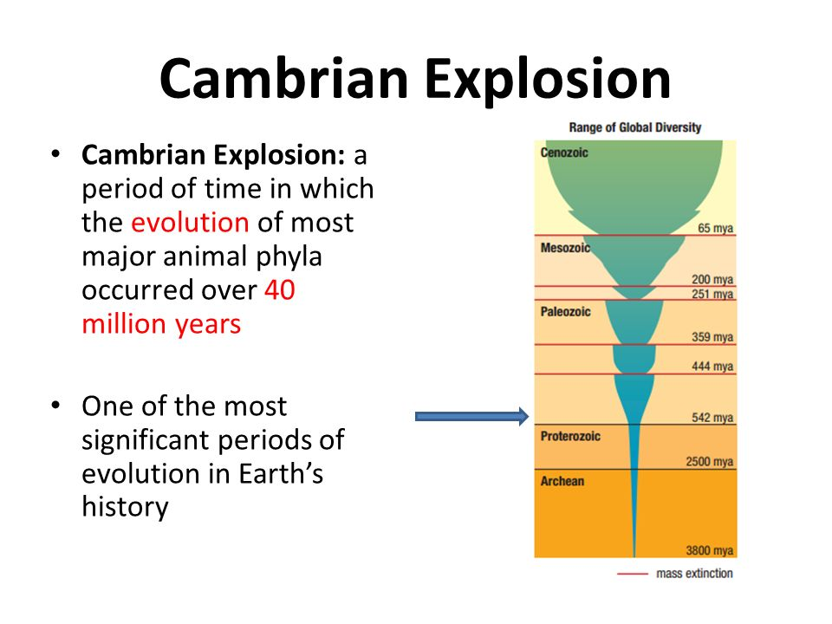
Κάμβρια έκρηξη
Κάμβρια έκρηξη: η χρονική περίοδος κατά την οποία συνέβη η εξέλιξη των πιο μεγάλων ζωικών φύλων, διάρκειας 40 εκατομμύρια χρόνια
Μια από τις σημαντικότερες περιόδους εξέλιξης της ιστορίας της Γης

Slide 9
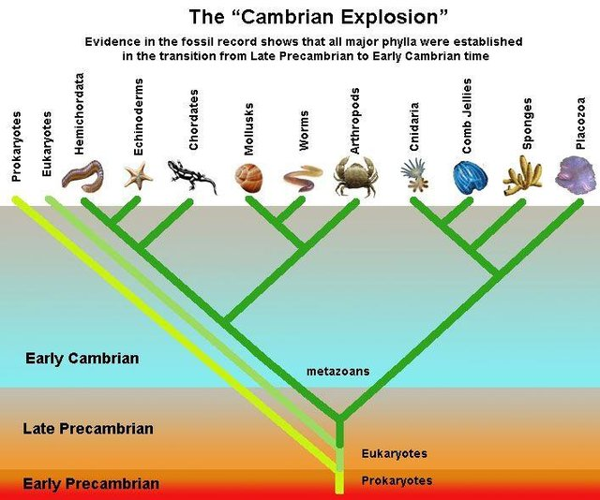
Notes:
Η Κάμβρια Έκρηξη, η οποία συνέβη πριν από περίπου 541 εκατομμύρια χρόνια, σηματοδοτεί μια κομβική περίοδο στην ιστορία της Γης που χαρακτηρίζεται από μια αξιοσημείωτη διαφοροποίηση των πολυκύτταρων μορφών ζωής. Κατά τη διάρκεια αυτού του σχετικά σύντομου γεωλογικού χρονικού διαστήματος, ένα ευρύ φάσμα πολύπλοκων οργανισμών, συμπεριλαμβανομένων διαφόρων θαλάσσιων ασπόνδυλων με σκληρό εξωσκελετό, εμφανίστηκε στο αρχείο απολιθωμάτων. Αυτή η έκρηξη της βιοποικιλότητας θεωρείται βασικό γεγονός στο εξελικτικό χρονοδιάγραμμα, καθώς έθεσε τα θεμέλια για τη μετέπειτα ανάπτυξη ποικίλων και πολύπλοκων οικοσυστημάτων. Οι λόγοι πίσω από την έκρηξη της Κάμβριας είναι πολύπλοκοι και πιθανώς περιλαμβάνουν έναν συνδυασμό περιβαλλοντικών, οικολογικών και βιολογικών παραγόντων, συμπεριλαμβανομένων των αυξημένων επιπέδων ατμοσφαιρικού οξυγόνου, της εξέλιξης των σχέσεων θηρευτή-θηράματος και της ανάπτυξης νέων σχεδίων σώματος. Η Κάμβρια Έκρηξη αντιπροσωπεύει μια κρίσιμη φάση στην εξελικτική ιστορία της ζωής στη Γη, διαμορφώνοντας την πορεία της βιολογικής ποικιλότητας για εκατομμύρια χρόνια στο μέλλον.

Slide 10
Παλαιοκλίμα
Κάμβριο (541-485 Ma):Το κλίμα ήταν σχετικά σταθερό και θερμό. Υπάρχουν ενδείξεις για έναν κόσμο θερμοκηπίου με υψηλότερες θερμοκρασίες και υψηλότερα επίπεδα θάλασσας. Κατά τη διάρκεια αυτής της περιόδου, η ζωή υπέστη σημαντική διαφοροποίηση (Έκρηξη του Καμβρίου), οδηγώντας στην εμφάνιση διαφόρων πολύπλοκων πολυκύτταρων οργανισμών.
Oρδοβίσιο (485 – 443 Ma): Αρχικά, το κλίμα ήταν σχετικά θερμό και η Γη ήταν σε μεγάλο βαθμό απαλλαγμένη από πάγους. Ωστόσο, προς το τέλος της Ορδοβίσιου, υπήρξε ένα σημαντικό γεγονός παγετώνων.
Σιλούριο (443 – 419 Ma): Το κλίμα σταθεροποιήθηκε και θερμάνθηκε, με αποτέλεσμα την υποχώρηση των παγετώνων. Η στάθμη της θάλασσας αυξήθηκε και η θαλάσσια ζωή άνθισε.
Δεβόνιο (419 – 358 Ma): Το κλίμα παρέμεινε θερμό και δεν υπήρχαν εκτεταμένα παγόβουνα. Η φυτική ζωή άρχισε να αποικίζει την ξηρά, σηματοδοτώντας τη μετάβαση σε ένα πιο σύνθετο χερσαίο οικοσύστημα.
Λιθανθρακοφόρο (358 – 298 Ma): Επικράτησαν θερμές και υγρές συνθήκες, που οδήγησαν στην ανάπτυξη εκτεταμένων ανθρακικών βάλτων. Τα υψηλά επίπεδα ατμοσφαιρικού οξυγόνου κατά τη διάρκεια αυτής της περιόδου υποστήριξαν την ανάπτυξη μεγάλων εντόμων.
Πέρμιο (298 – 252 Ma): Το κλίμα συνέχισε να είναι θερμό, αλλά προς το τέλος του Περμίου, η Γη γνώρισε σημαντικές κλιματικές διακυμάνσεις. Στα τέλη του Πέρμιου σημειώθηκε η έναρξη των παγετώνων στο νότιο ημισφαίριο.

Slide 11
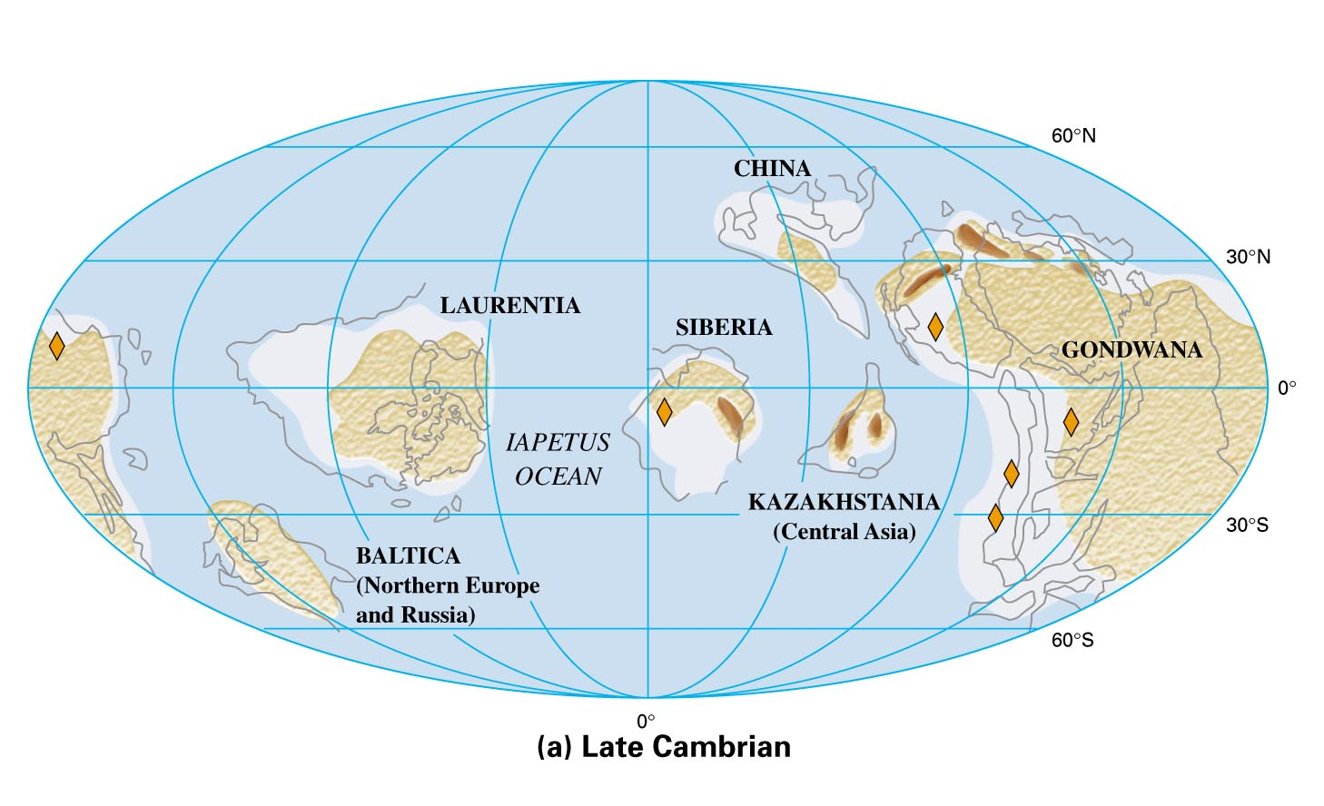
Παγκόσμια Παλαιογεωγραφία για το Κάμβριο
Ολες οι ήπειροι εμφανίζονται σε χαμηλά γεωγραφικά πλάτη
Τα νερά των ωκεανών κυκλοφορούν ελεύθερα / οι πόλοι εμφανίζονται χωρίς πάγο
Οι ηπειρωτικές θάλασσες καλύπτουν πολλές από τις ηπείρους εκτός από τη Γκοντβάνα
NOTE:
Notes:
Καθ' όλη τη διάρκεια της Παλαιοζωικής Εποχής, οι ήπειροι τοποθετούνταν διαφορετικά λόγω της διαδικασίας της τεκτονικής των πλακών. Αυτό επηρέασε τα ωκεάνια ρεύματα και τα πρότυπα ατμοσφαιρικής κυκλοφορίας, συμβάλλοντας στις διακυμάνσεις του κλίματος σε διάφορες γεωλογικές περιόδους. Επιπλέον, η εξέλιξη των φυτών και ο αποικισμός της ξηράς είχαν βαθύτατο αντίκτυπο τόσο στη σύνθεση της ατμόσφαιρας όσο και στο κλίμα.

Slide 12
Κάμβριο
Στο Κάμβριο οι ήπειροι μετακινήθηκαν από τους πόλους προς τον Ισημερινό.
Οι παγετώνες έλιωσαν, η στάθμη της θάλασσας ανέβηκε και σχηματίστηκαν ρηχές επιηπειρωτικές θάλασσες.
Η αλλαγή στην στάθμη της θάλασσας ήταν παγκόσμια.
Οι επιηπειρωτικές θάλασσες ήταν οι περιοχές όπου κυρίως έγινε η διαφοροποίηση της θαλάσσιας ζωής.

Slide 13
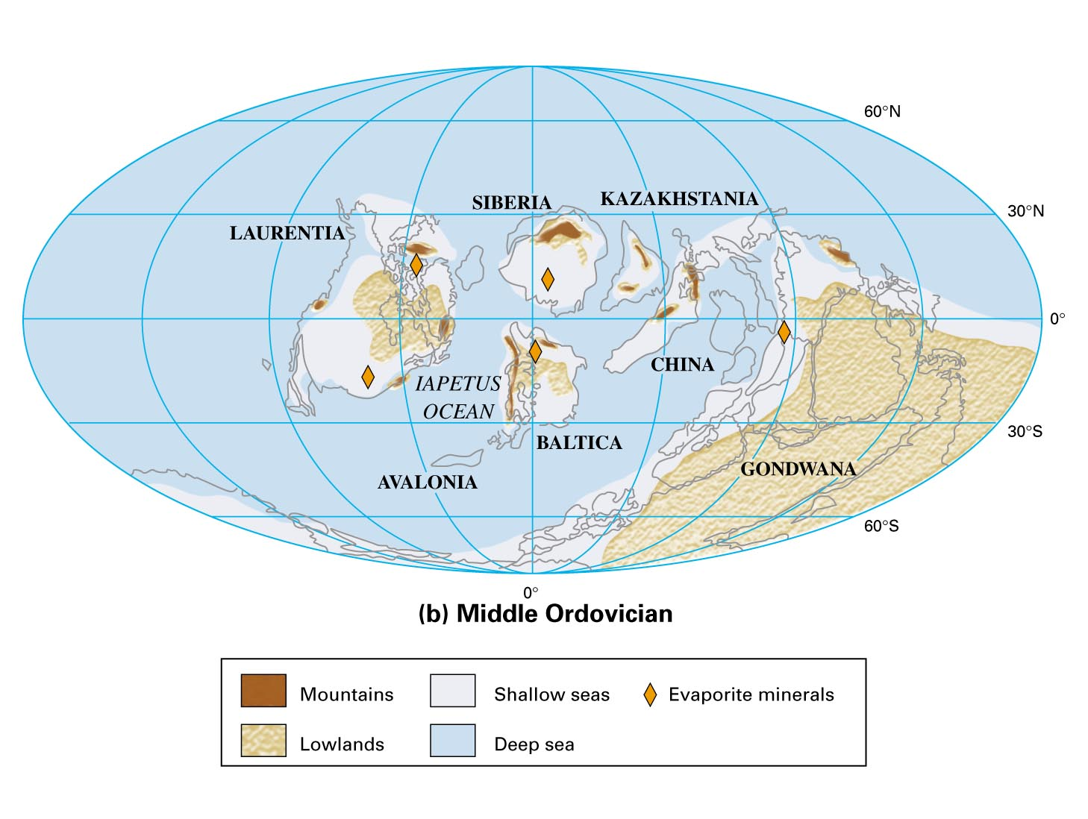
Παγκόσμια παλαιογεωγραφία Μ. Ορδοβίσιο - Σιλούριο
Η Σιβηρία μετακινήθηκε από τον ισημερινό προς τα βόρεια εύκρατα γεωγραφικά πλάτη
Η Βαλτική μετακινήθηκε προς Ν, μετά προς Β και συγκρούστηκε με τη Laurentia. Περιστροφή 30ο
Η Gondwana μετακινήθηκε 40º Ν προς Ν. Πόλο
Η παγκόσμια στάθμη της θάλασσας υψηλή. Αβαθείς θάλασσες καλύπτουν μεγάλες περιοχές των ηπείρων.

Slide 14
Παλαιογεωγραφία - Σιλούριο
Η Λαυρεντία παραμένει στον Ισημερινό
Ο Ιαπετός κλείνει
Η Γκοντβάνα κινείται προς τον Ν. Πόλο
Η στάθμη της θάλασσας στο Σιλούριο ήταν υψηλή λόγω του λιωσίματος των παγετώνων του Ορδοβισίου
Η δεύτερη μεγάλη επίκλυση του Παλαιοζωικού

Slide 15
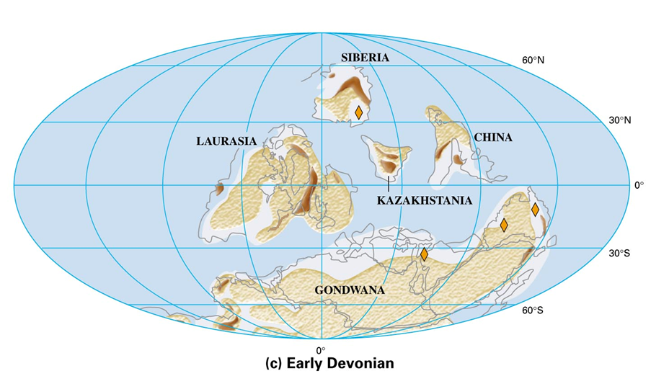
Παλαιογεωγραφία Κατ. Δεβόνιο
  Σύγκρουση Βαλτικής – Λαυρεντίας, σχηματισμός Λαυρασίας, κλείσιμο του Ιαπετού
  Καληδόνιος ορογένεση
Antler
Caledonian
Acadian
Notes:
Στο Β. ημισφαίριο οι ήπειροι κερματισμένες, ενώ στον νότο η Γκοντβάνα, βρισκόταν κοντά ή πάνω στον Ν. πόλο.
Η στάθμη της θάλασσας υψηλή
Εκτεταμένες αποθέσεις ιζηματογενών πετρωμάτων

Slide 16
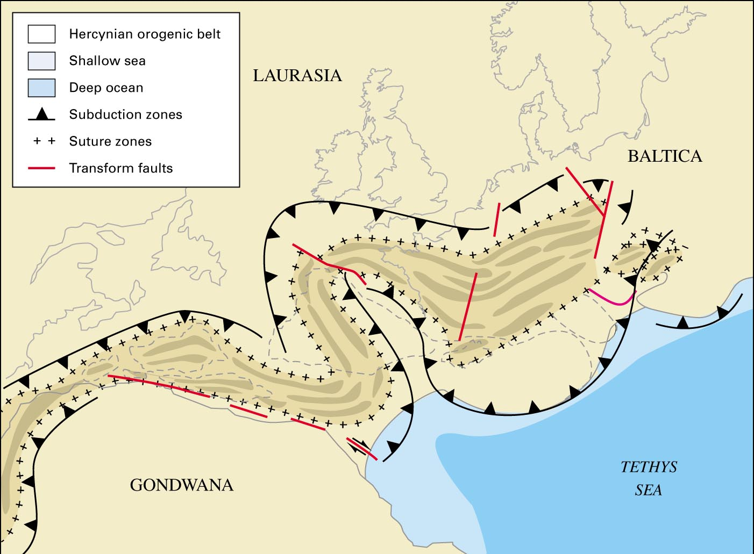
Σύγκρουση Γκοντβάνα – Λαυρασία Ερκύνια Ορογένεση
Hercynian
North and South Europe suture
Hercynian Orogeny continuous w Allegheny Orogeny about 300 mya

Slide 17
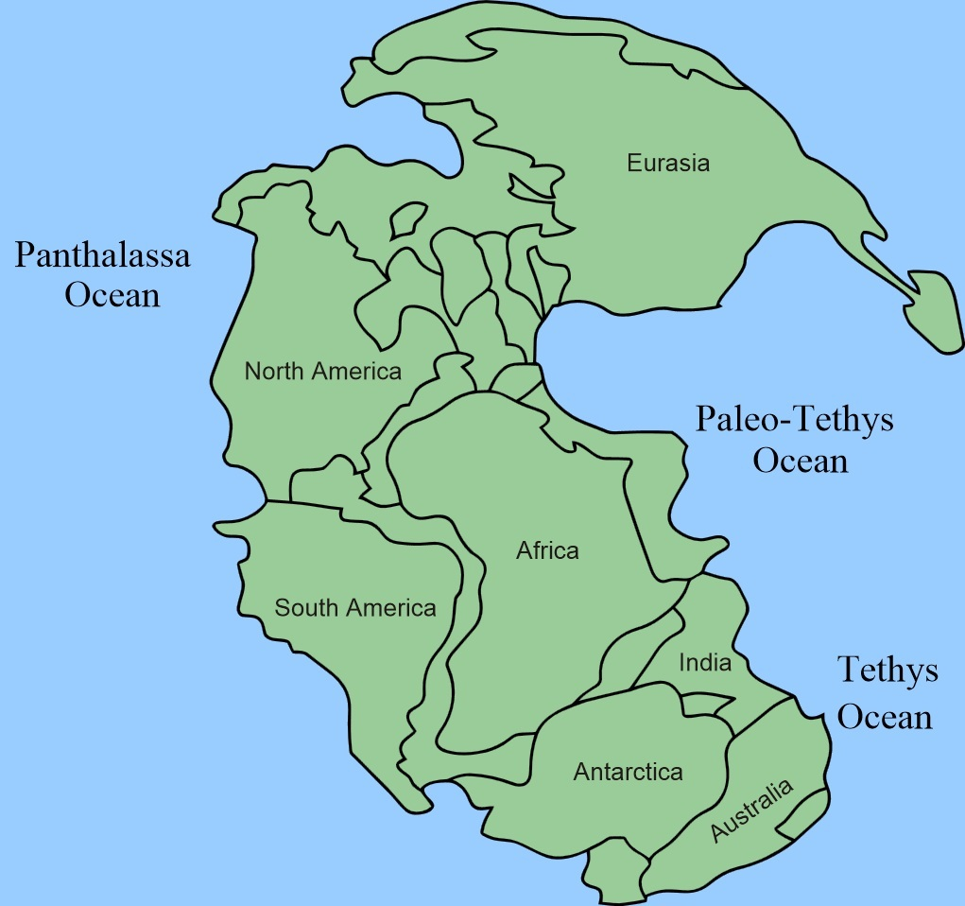
Ανώτερος Παλαιοζωικός
Δημιουργείται η υπερήπειρος Πανγαία από σύγκρουση των τότε ηπείρων
Σταδιακά οι ήπειροι μεγάλωναν με την προσάρτηση νέων κομματιών
Τα φυτά εποίκισαν την χέρσο

Slide 18
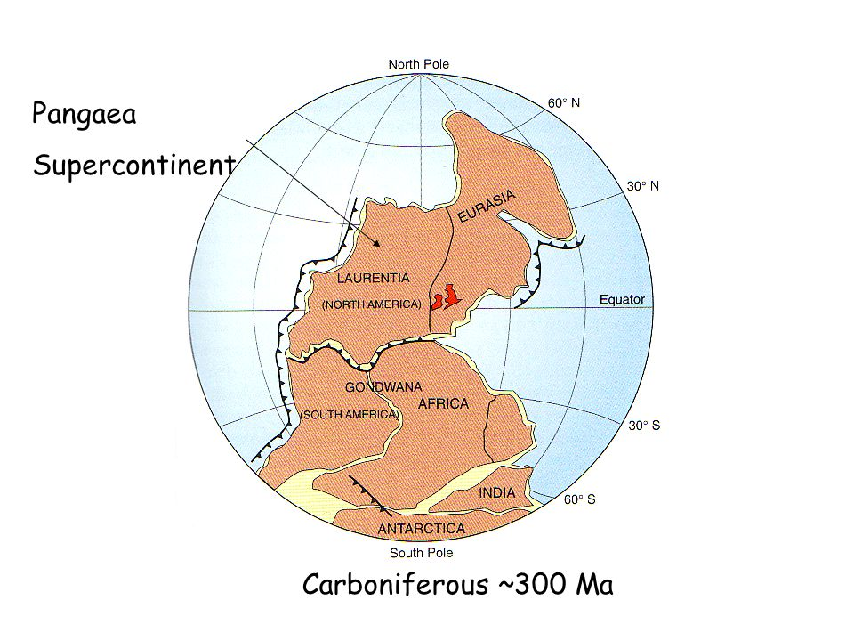

Slide 19
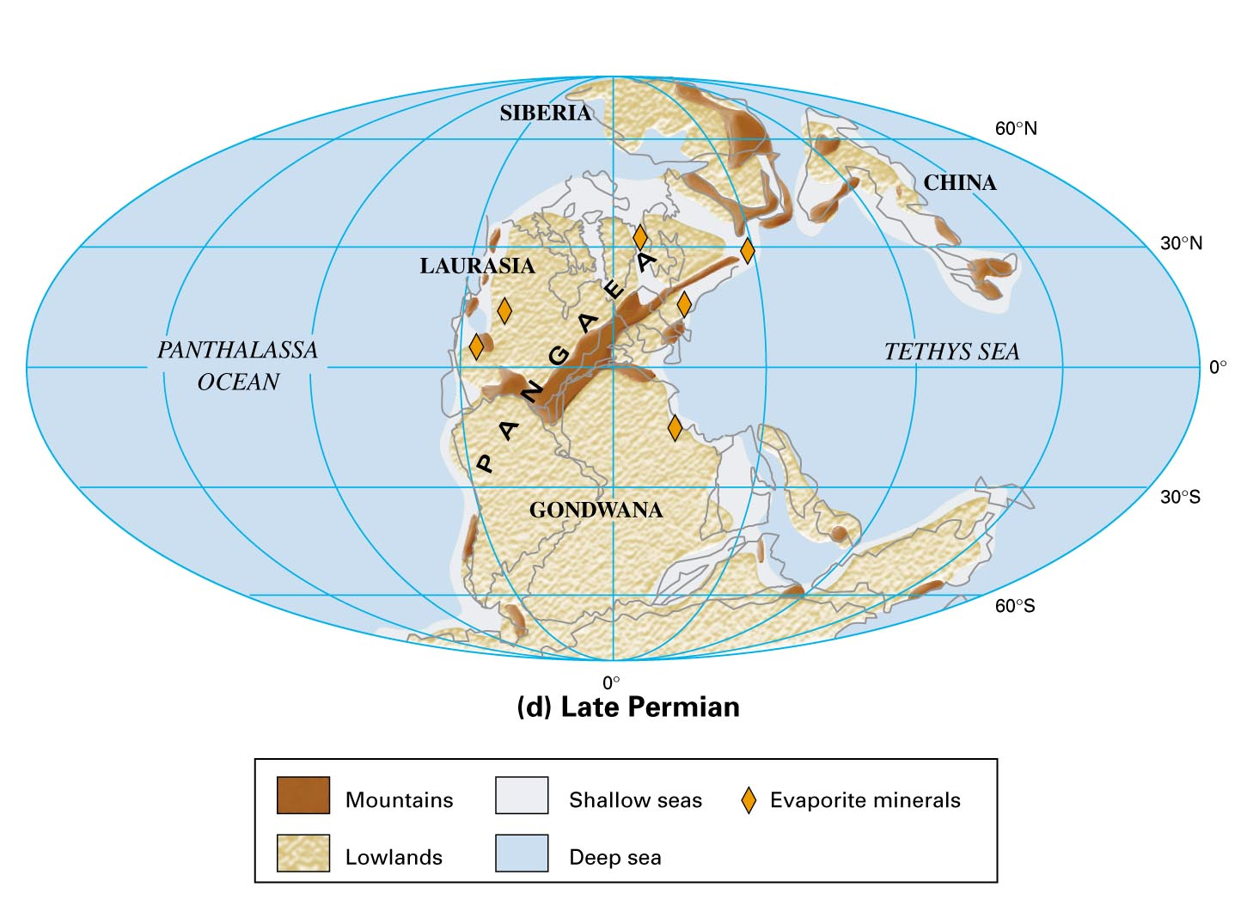
Παλαιογεωγραφία Αν. Περμίου
Allegheny Orogeny
Hercynian
N Eur-S Eur

Slide 20
Παγκόσμιες αλλαγές στη στάθμη της θάλασσας

Slide 21
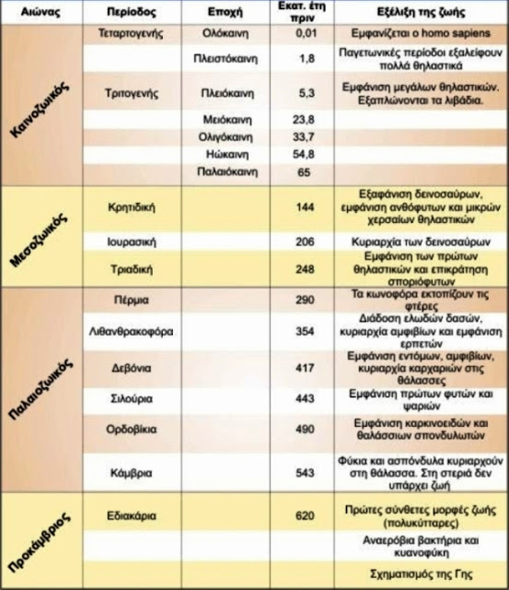

Slide 22
Κάμβριο
Χωρίζεται σε:
  Γεώργιο (Κατώτερο)
  Ακάδιο (Μέσο)
  Ποτσδάμιο (Ανώτερο)
542 - 488 εκατομ. Χρόνια πριν

Slide 23
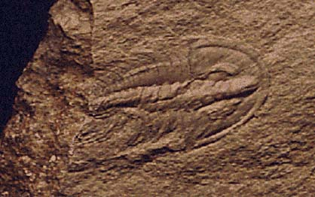
Η βάση του Καμβρίου
Ξεκινά με την εμφάνιση πρώτων ορατών απολιθωμάτων

Slide 24
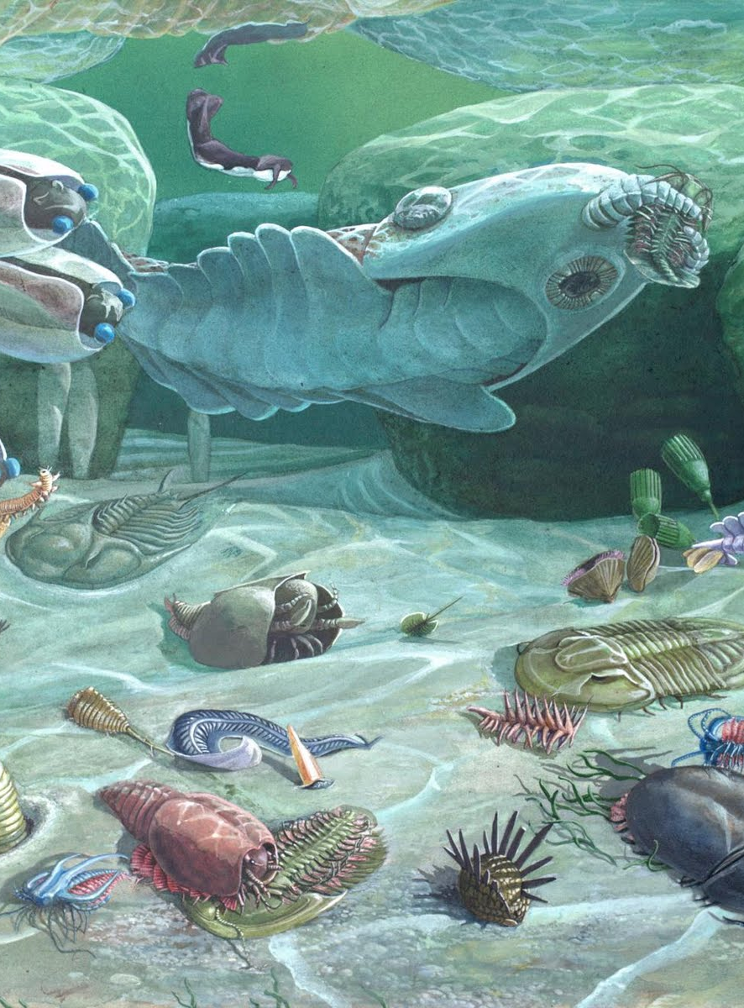
Η ζωή στο Κάμβριο
Τρεις κύριες ομάδες κυριαρχούν στα απολιθώματα.
Τριλοβίτες
Αναρθρα βραχιονόποδα
Archaeocyathids
Οι πρώτοι οργανισμοί με δομή σαν σπονδυλική στήλη εμφανίστηκαν κατά τη διάρκεια του Καμβρίου. Πιθανός πρόγονος για όλη την ασπόνδυλη ζωή.
Figure 9. Representation of Cambrian Life.
http://www.educatetruth.com/media/debate-between-stephen-meyer-and-charles-marshall/
Notes:
Picture: http://www.educatetruth.com/media/debate-between-stephen-meyer-and-charles-marshall/

Slide 25
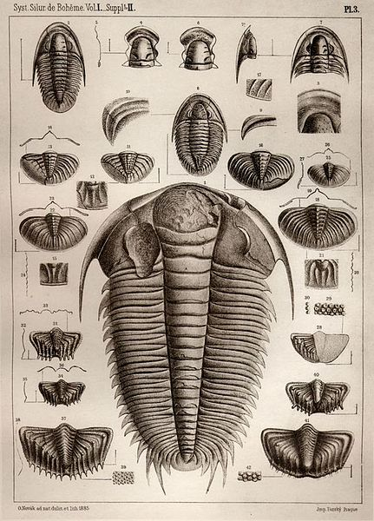
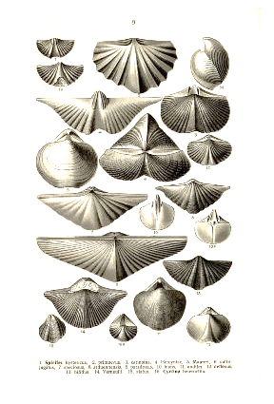
Η ζωή στο Κάμβριο
Τριλοβίτες
Αναρθρα βραχιονόποδα
Figure 10. Trilobite Species
http://www.creationcadets.com/index.php/museum/artifact/trilobite1
Figure 11. Inarticulate brachiopods
http://www.steffiprints.de/ebay/Fraas2014/Fraas009010.jpg
Notes:
Trilobite photo: http://www.creationcadets.com/index.php/museum/artifact/trilobite1
Inarticulate Brachiopods: http://www.steffiprints.de/ebay/Fraas2014/Fraas009010.jpg

Slide 26
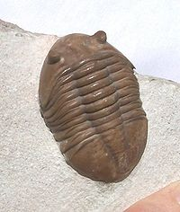
Η αρχή του Καμβρίου
Το Κάμβριο παλαιότερα προσδιοριζόταν από την πρώτη εμφάνιση οργανισμών με χιτινώδες κέλυφος, όπως οι τριλοβίτες. Ωστόσο, το 1970 ανακαλύφθηκαν μικρά απολιθώματα με σκληρό κέλυφος προτού εμφανιστούν οι πρώτοι τριλοβίτες, με χρονολόγηση περίπου στα 544 εκατομμύρια χρόνια.
Σήμερα, η έναρξη του Καμβρίου συνδέεται με την πρώτη εμφάνιση των λαγουμιών Phycodes pedum, χρονολογημένη στα 542 εκατομμύρια χρόνια με ραδιοχρονολόγηση Ουράνιο – Μόλυβδο από πετρώματα στο Ομάν. Αυτό συμπίπτει με μια χημική ανωμαλία γνωστή ως αρνητική ανωμαλία του άνθρακα (13C).

Slide 27
Οι πανίδες του Καμβρίου
Πανίδες με ζώα με μικρά κελύφη
Πανίδα Chengiang
Πανίδα Burgess shale

Slide 28
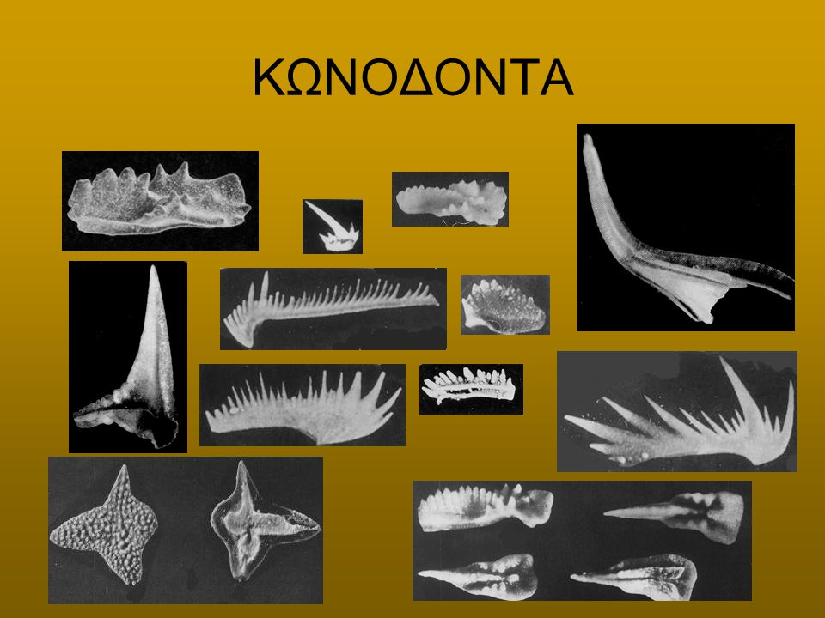

Slide 29
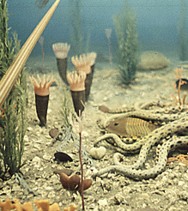
Ορδοβίσιο (485-444 my)
Χωρίζεται σε:
  Κατώτερο
    Τρεμαδόκιο
    Σκιδάβιο
    Αρενίκιο
    Λανβίρνιο
    Λανδέιλο
  Ανώτερο
    Καραδόκιο
    Ασγίλιο

Slide 30
Οι εξαφανίσεις του Αν. Ορδοβισίου
Η πρώτη καταγεγραμμένη μαζική εξαφάνιση στην ιστορία της Γης
Σχετίζεται με την ανάπτυξη παγετώνων στην Γκοντβάνα, σε συνδυασμό με την μείωση των περιβαλλόντων με ρηχά νερά που σχετίζονται με την πτώση της στάθμης της θάλασσας.
Notes:
Η μαζική εξαφάνιση του Αν. Ορδοβισίου, που συνέβη πριν από περίπου 443 εκατομμύρια χρόνια, ήταν ένα από τα σημαντικότερα γεγονότα εξαφάνισης στην ιστορία της Γης. Το γεγονός αυτό επηρέασε κυρίως τη θαλάσσια ζωή, οδηγώντας σε σημαντική μείωση της βιοποικιλότητας, ιδίως μεταξύ των βραχιονοπόδων, των τριλοβιτών και άλλων θαλάσσιων ασπόνδυλων. Η αιτία της μαζικής εξαφάνισης πιστεύεται ότι σχετίζεται με σημαντική παγετώδη βλάστηση και πτώση της στάθμης της θάλασσας. Καθώς σχηματίζονταν παγετώνες στις ηπείρους, σημαντική ποσότητα νερού εγκλωβίστηκε, προκαλώντας πτώση της στάθμης της θάλασσας και επηρεάζοντας τα θαλάσσια ενδιαιτήματα. Επιπλέον, η εκτεταμένη ψύξη του κλίματος κατά τη διάρκεια αυτής της περιόδου παγετώνων μπορεί να συνέβαλε στην κρίση. Η μαζική εξαφάνιση της Ύστερης Ορδοβίκου θεωρείται ένα κρίσιμο γεγονός που επηρέασε τη μετέπειτα εξέλιξη της ζωής κατά τη διάρκεια της Σιλουρίας περιόδου.

Slide 31
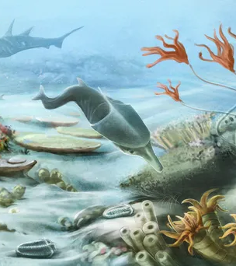
Σιλούριο (444-419 my)
Χωρίζεται σε:
  Κατώτερο
    Βαλέντσιο
    Λανδοβέριο
  Ανώτερο
    Βενλόκιο
    Λαδλώβιο

Slide 32
Orthoceras sp. (Ορθοκωνικό ναυτιλοειδές)
Nautilus sp.
(Κανονικό ναυτιλοειδές)

Slide 33
Τραχεόφυτα
Τα παλαιότερα χερσαία φυτικά απολιθώματα με αγγειώδεις ιστούς εμφανίζονται σε πετρώματα του Σιλούριου.
Μικρά φυτά χωρίς φύλλα και λεπτούς διακλαδιζόμενους μίσχους.
Αυτά ονομάζονται Ψιλόφυτα.
Σπόρια παρατηρούνται στις άκρες των μίσχων της Cooksonia.

Slide 34
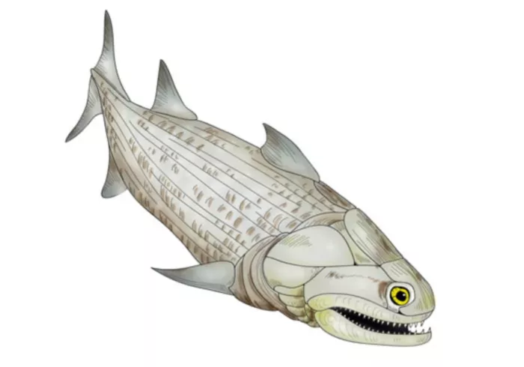
Γναθόστομα
Τα πρώτα ψάρια με σιαγώνες εμφανίζονται σε ποτάμιες και λιμναίες αποθέσεις στο Αν. Σιλούριο.
Η ανάπτυξη σιαγώνων χρησίμευε τόσο για να κρατούν/αρπάζουν όσο και για να δαγκώνουν.
Οδήγησε σε πιο ποικίλους και ενεργούς τρόπους διαβίωσης, και σε νέες πηγές τροφής.

Slide 35
Ακανθόδιος
Dunkleosteus sp.
Guiyu oneiros

Slide 36
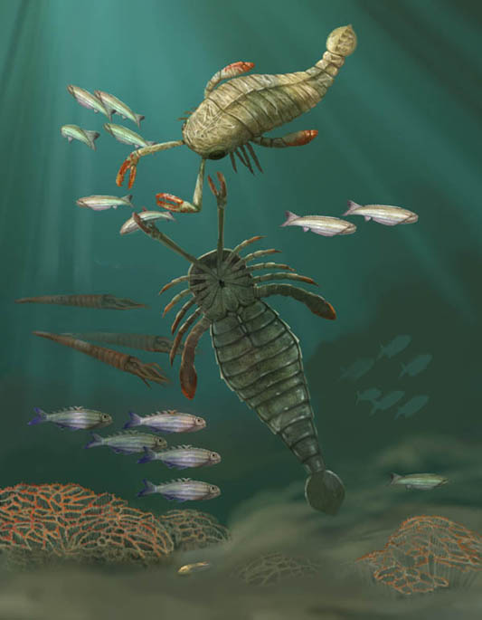
Αναπαράσταση της θάλασσας του Σιλουρίου

Slide 37
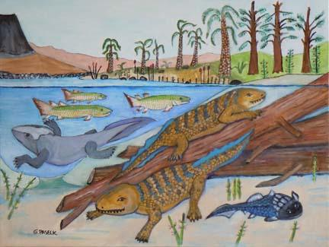
Δεβόνιο (419-359 my)
Χωρίζεται σε:
  Κατώτερο
    Γεδίνιο
    Σιγγένιο
    Εμσιο
  Μέσο
    Αιφέλιο
    Ζιβέτιο
  Ανώτερο
    Φράσνιο
    Φαμέννιο

Slide 38
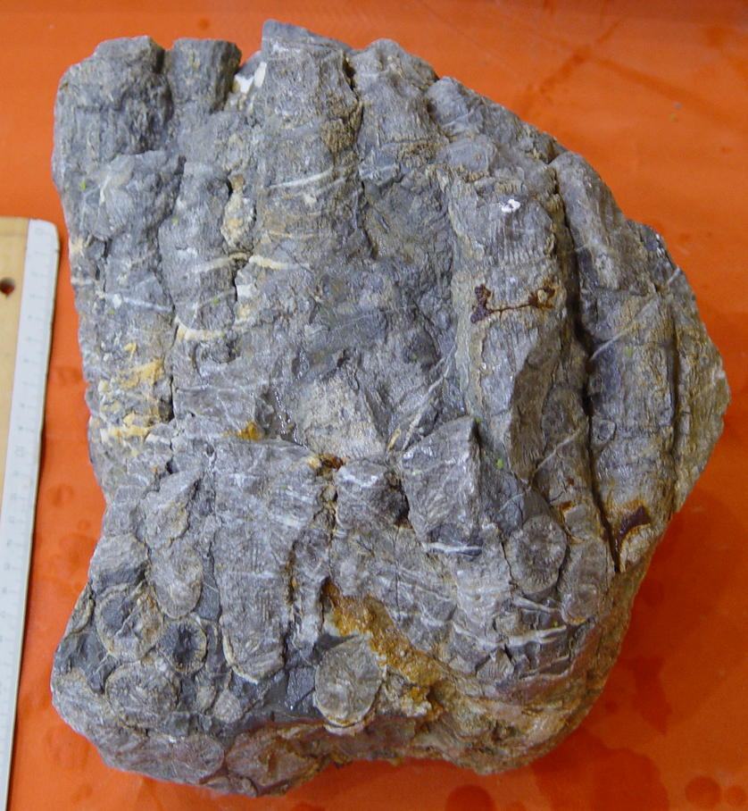
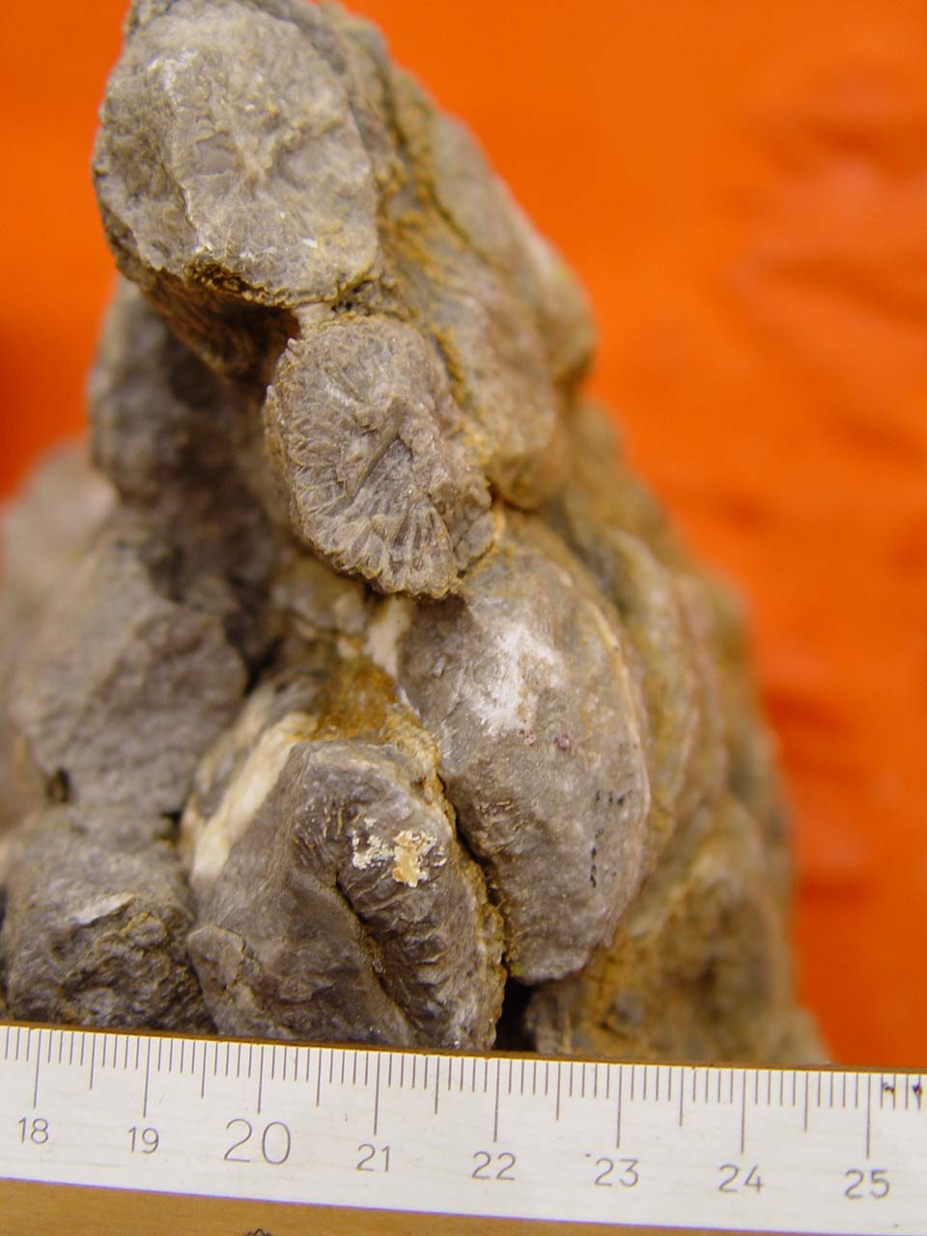
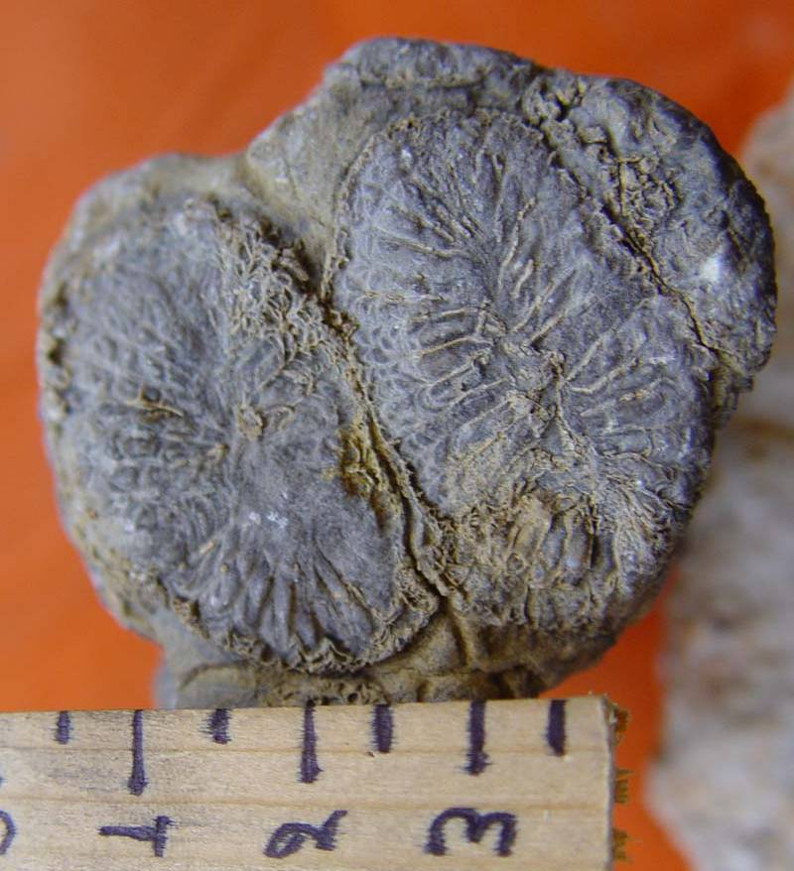
Κοράλλια από το Δεβόνιο της Χίου
(400 εκ. χρόνια πριν)

Slide 39
Triticites sp. (φουσουλίνα)
Ασβεστόλιθος με φουσουλίνες

Slide 40
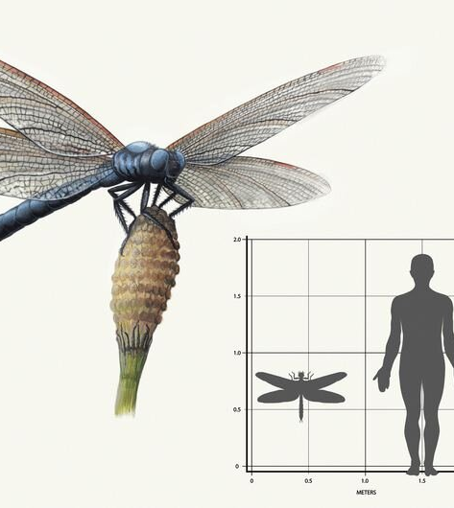
Τάξη Εξάποδα–Έντομα
Τα έντομα είναι η πολυπληθέστερη ζώσα ομάδα, αλλά θεωρούνται σπάνια ως απολιθώματα.
Τα πρώτα έντομα δεν είχαν φτερά.
Απέκτησαν φτερά στο Κατώτερο Λιθανθρακοφόρο.
Γεωλογική ηλικία: Μέσο Δεβόνιο–Σήμερα

Slide 41
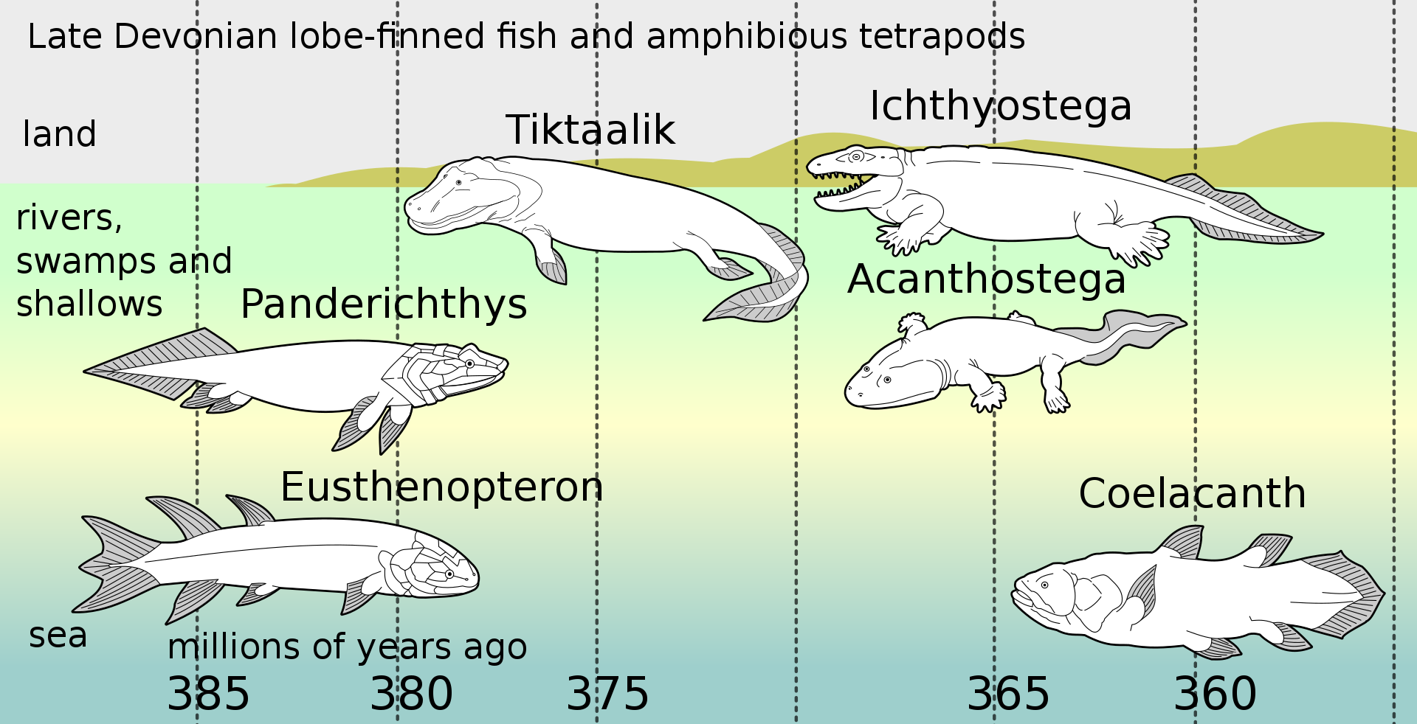
Τα αμφίβια
Ηλικία: Αν. Δεβόνιο-σήμερα.
Για 50 εκ έτη από το Αν. Δεβόνιο μέχρι το Μέσο Λιθανθρακοφόρο τα μόνα σπονδυλόζωα της ξηράς.
Κυριάρχησαν στους βάλτους του Λιθανθρακοφόρου και ήταν άφθονα και ποικιλόμορφα.
Διαφορετικούς τρόπους ζωής, χερσαίους αλλά και υδρόβιους.

Slide 42
Tiktaalik roseae
Ηλικία: 375 εκ. Έτη
Μεταβατική μορφή που οδήγησε στα αμφίβια

Slide 43
Η μαζική εξαφάνιση του Αν. Δεβονίου
Οι εξαφανίσεις στο Αν. Δεβόνιο διήρκεσαν για 20 εκατομμύρια έτη.
Στο διάστημα αυτό διακρίνονται περισσότερα από 24 γεγονότα εξαφανίσεων.
Λόγω της μακράς διάρκειας, οι εξαφανίσεις δεν μπορεί να προκλήθηκαν από ένα και μόνο, ξαφνικό καταστροφικό γεγονός.
Πιθανότατα ήταν το αποτέλεσμα μεγάλης οικολογικής κρίσης στις θάλασσες, που πιθανότατα προκλήθηκε από τις αλλαγές που συνέβησαν στην ξηρά.
Γενικά, περίπου το70% των θαλάσσιων ασπόνδυλων οικογενειών εξαφανίστηκαν.

Slide 44
Εξαφανίστηκαν τελείως:
Στρωματοποροειδή
Κυστοειδή
Πλακόδερμοι ιχθύες
–Γραπτόλιθοι

Slide 45
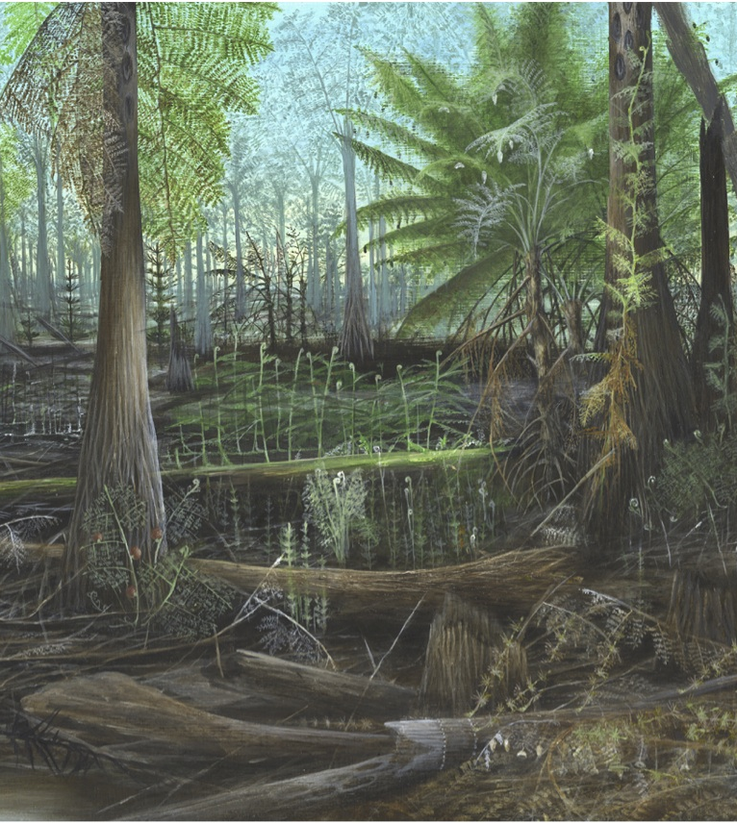
Λιθανθρακοφόρο (359-299 my)
Χωρίζεται σε:
  Κατώτερο ή Μισσισσίπιο (για τις ΗΠΑ)
    Τουρναίσιο
    Βιζέο
  Ανώτερο ή Πενσυλβάνιο (για τις ΗΠΑ)
    Ναμούριο
    Βεστφάλιο
    Στεφάνιο

Slide 46
Δάσος στο Λιθανθρακοφόρο

Slide 47
Η Πανγαία στο Ν. Πόλο
Μεγάλο τμήμα της Πανγαίας κατέλαβε μία θέση πάνω από τον Ν. Πόλο. Σαν αποτέλεσμα είχαμε την δημιουργία και κάλυψη της από παγετώνες.
Ο Ιαπετός ωκεανός (πρωτοατλαντικός) έκλεισε εντελώς στο τέλος του Λιθανθρακοφόρου
Το κλείσιμό του διατάραξε την παγκόσμια ωκεάνια κυκλοφορία και ανάγκασε τα ρεύματα να εκτραπούν από τους τροπικούς σε πιο πολικές περιοχές συνεισφέροντας έτσι στην δημιουργία των παγετώνων

Slide 48
Οι παγετώνες του Λιθανθρακοφόρου - Περμίου
Υπάρχουν ενδείξεις ότι τουλάχιστον 4 προελάσεις παγετώνων συνέβησαν κατά τη διάρκεια του Λιθανθρακοφόρου – Περμίου στην Γκοντβάνα

Slide 49
Αμφίβια
Μερικά αμφίβια του Λιθανθρακοφόρου ήταν αρκετά μεγάλα (έφταναν 6-7 m). Αντίθετα τα σημερινά είναι μικρά.
Eryops, (2 m)

Slide 50
Κάρβουνο και φυτικά απολιθώματα
Οι αποθέσεις φυτικής ύλης που ενανθρακώθηκε κατά το Λιθανθρακοφόρο κυρίως, αλλά και κατά το Πέρμιο, δημιούργησαν εκτεταμένα κοιτάσματα λιθανθράκων σε πολλές περιοχές του κόσμου, όπως και στην Ευρώπη που εξορύσσονται και χρησιμοποιούνται ακόμα και σήμερα. Σε αυτά τα κοιτάσματα στηρίχτηκε η βιομηχανική επανάσταση στην Β. Ευρώπη.
Τα πετρώματα αυτά όπως είναι φυσικό περιέχουν αναρίθμητα φυτικά απολιθώματα, περιδόφυτων, σπερματοφύτων και γυμνοσπέρμων

Slide 51
Ερπετά
Paleothyrissp.
Hylonomus sp.
Paleothyris sp

Slide 52
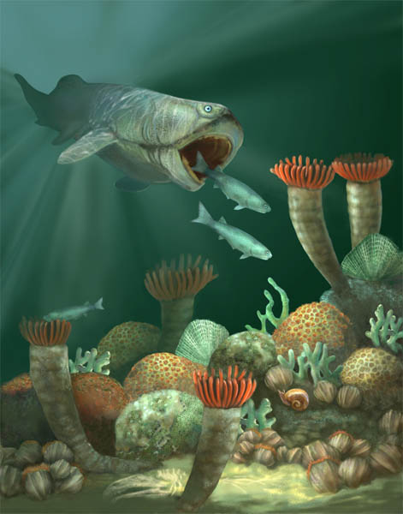
Αναπαράσταση υφάλου του Λιθανθρακοφόρου-Περμίου
(355-225 εκ. χρόνια πριν)

Slide 53
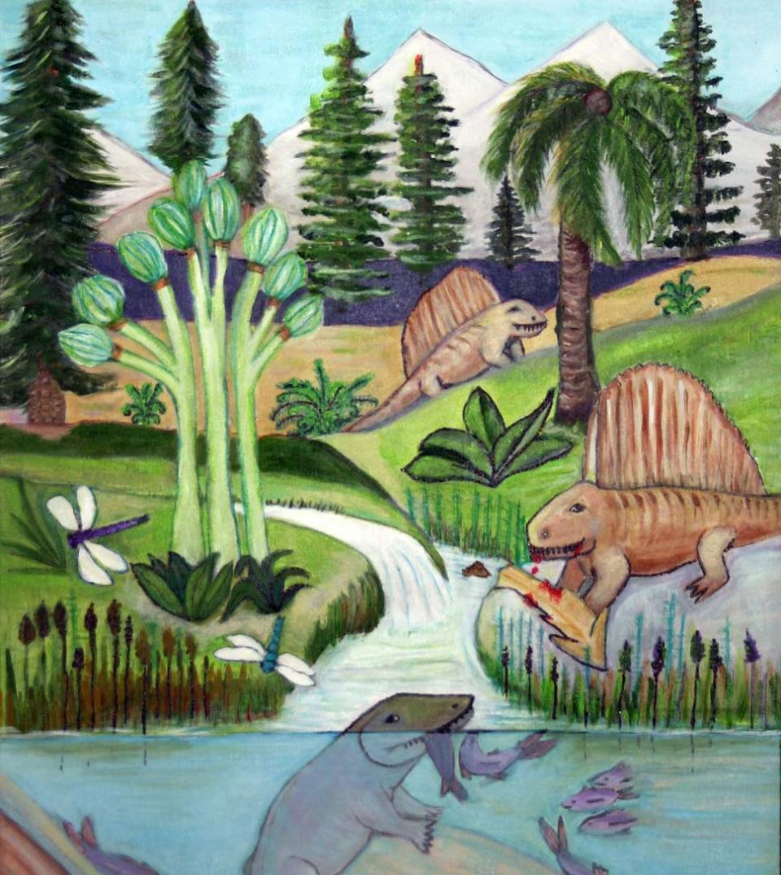
Πέρμιο (299-252 my)
Χωρίζεται σε:
  Κατώτερο
    Ωτούνιο
    Σαξώνιο
  Ανώτερο
    Θουρίγγιο

Slide 54
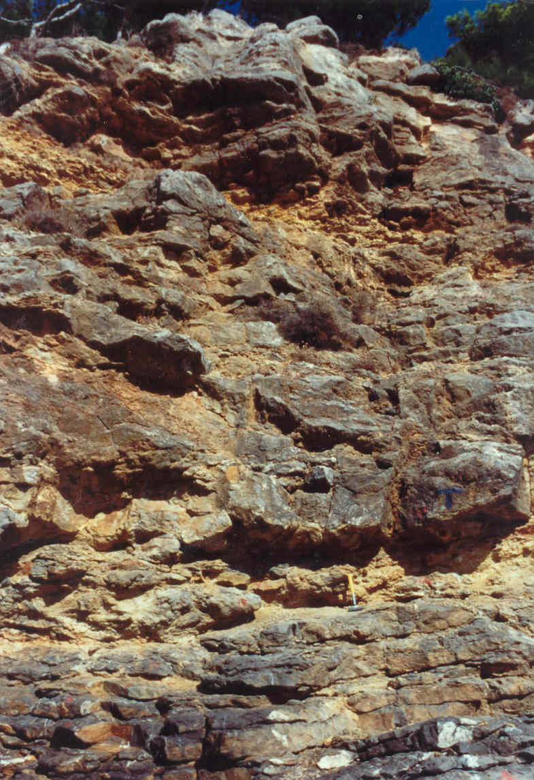
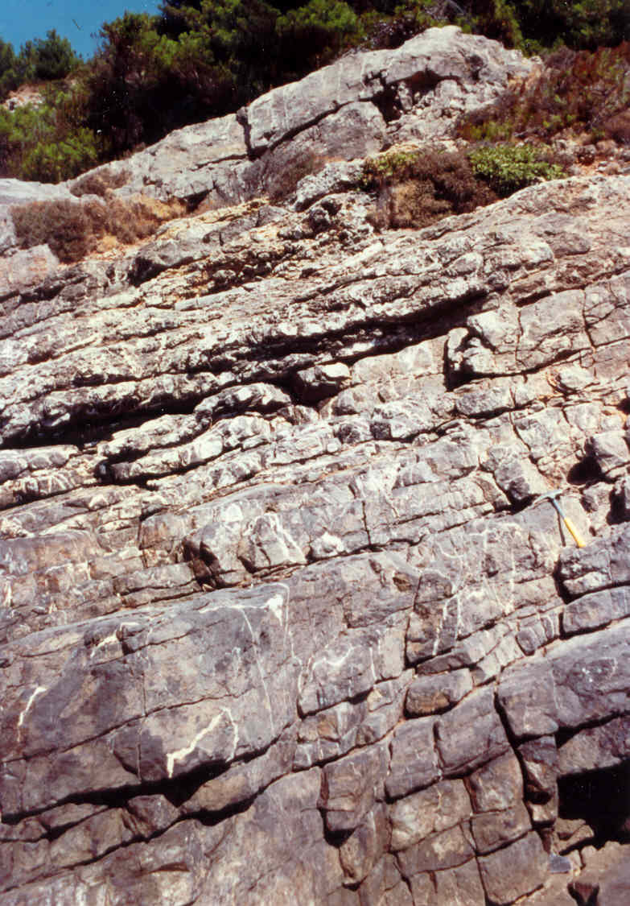
Αλλόχθονο της Χίου - Μέσο Πέρμιο

Slide 55
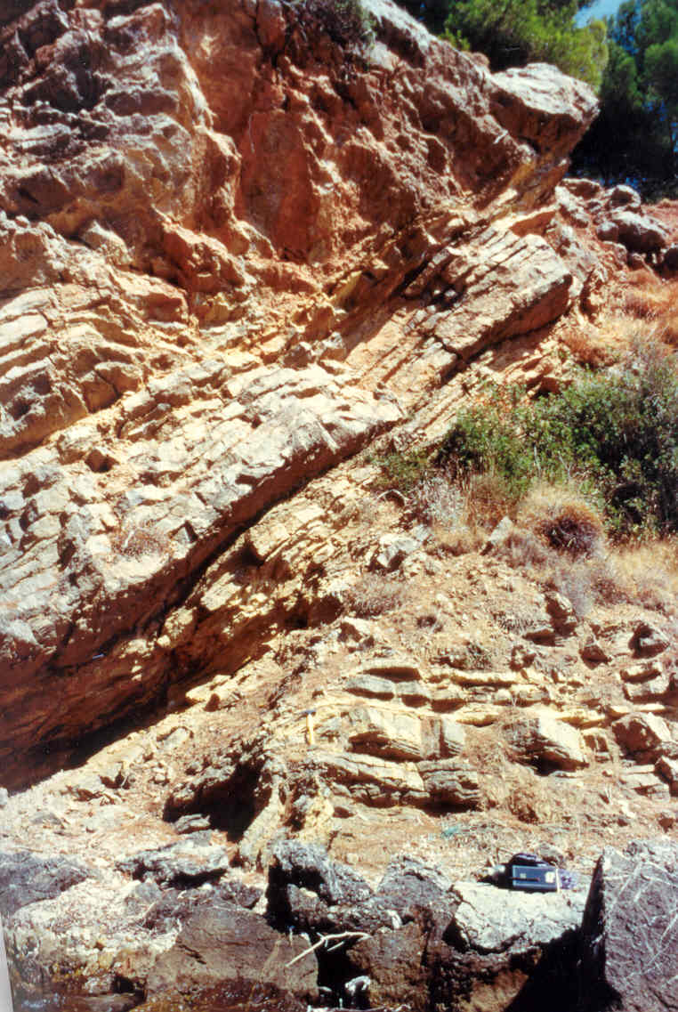
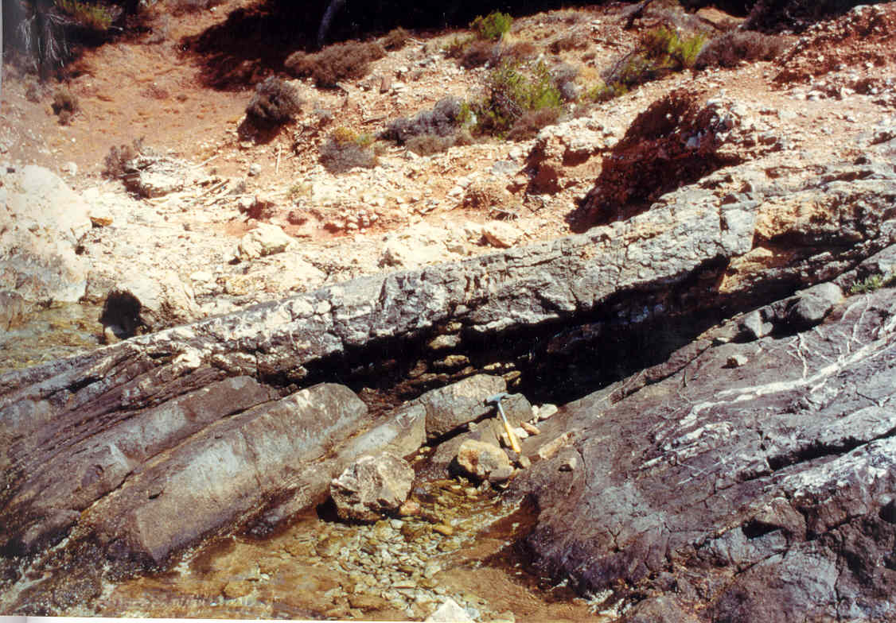
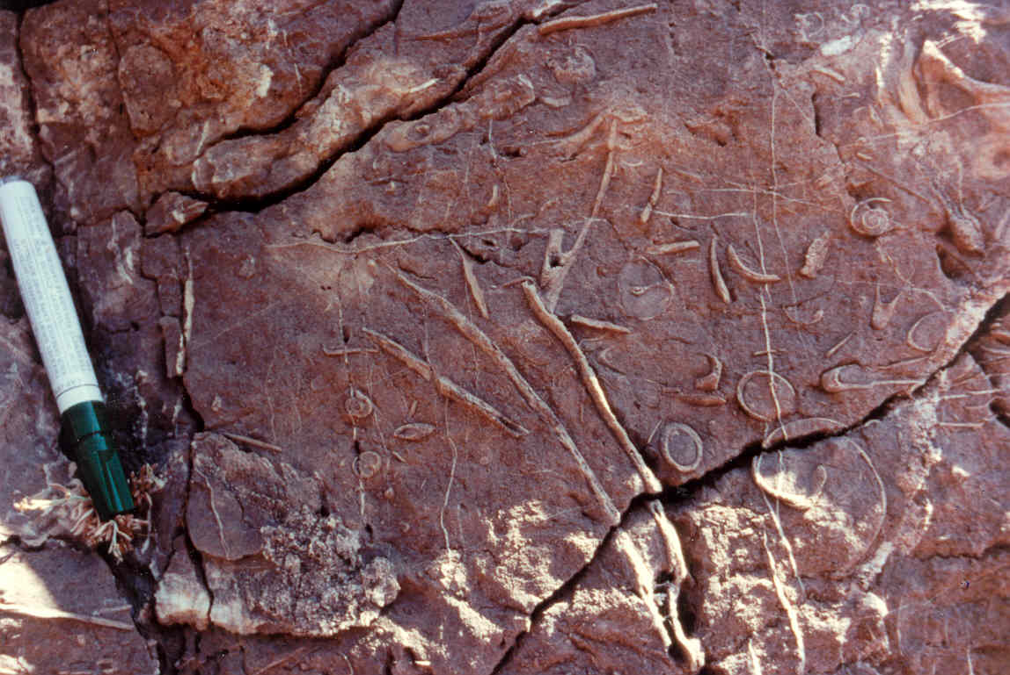
Αλλόχθονο της Χίου – Μέσο Πέρμιο

Slide 56
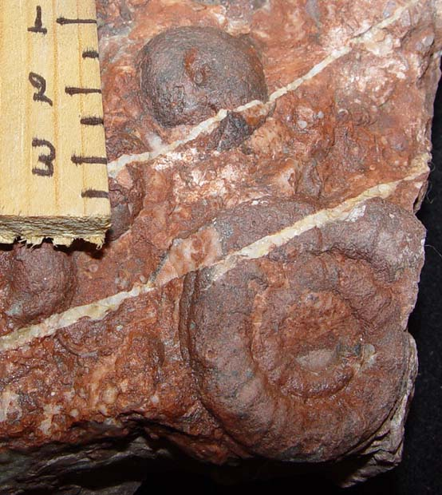
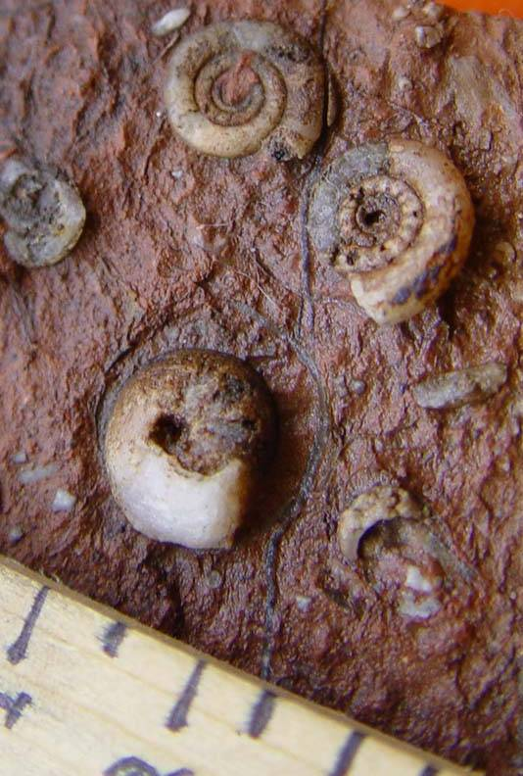
Αμμωνίτες Κορακάρη φάσεως Hallstatt
ηλικίας 280-225 εκατομ. ετών

Slide 57
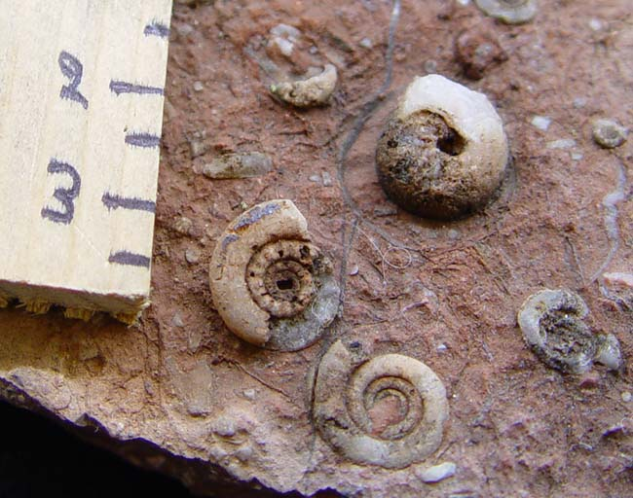
Αμμωνίτες Κορακάρη φάσης Hallstatt
ηλικίας 240 εκατομ. χρόνια
Αμμωνίτες Κορακάρη φάσεως Hallstatt
ηλικίας 280-225 εκατομ. ετών

Slide 58
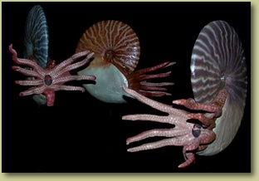
Αναπαράσταση αμμωνιτών

Slide 59
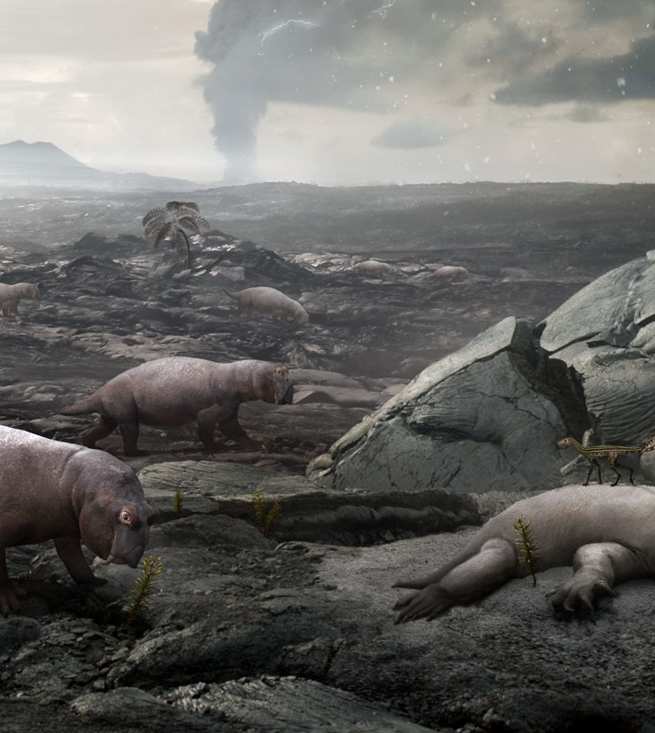
Η μαζική εξαφάνιση του Αν. Περμίου
Περισσότερα από το 90% όλων των θαλάσσιων ειδών του Περμίου εξαφανίστηκαν ή μειώθηκαν σημαντικά.
Σχεδόν οι μισές από τις γνωστές οικογένειες εξαφανίστηκαν.
Οι τροπικές μορφές είχαν τις μεγαλύτερες απώλειες.
Μόνο τα δίθυρα, τα γαστερόποδα και τα ναυτιλοειδή επηρεάστηκαν ελάχιστα.
Εξαφανίστηκαν τελείως:
  Φουσουλίνες,Τραπεζοειδή κοράλλια, Τετρακοράλλια, Βλαστοειδή, Τριλοβίτες.
Notes:
Πριν από περίπου 252 εκατομμύρια χρόνια, η έντονη ηφαιστειακή δραστηριότητα εκτόξευσε τεράστιες ποσότητες αερίων του θερμοκηπίου στην ατμόσφαιρα και προκάλεσε ραγδαίες αλλαγές στο κλίμα, οι οποίες οδήγησαν στη μαζική εξαφάνιση στο τέλος του Περμίου, το μεγαλύτερο γεγονός μαζικής εξαφάνισης στην ιστορία της Γης. Σχεδόν το 96% όλων των θαλάσσιων ειδών εξαλείφθηκε κατά τη διάρκεια της εξαφάνισης ακόμη, ενώ ακολούθησαν εκατομμύρια χρόνια κατά τα οποία η ζωή έπρεπε να πολλαπλασιαστεί και να διαφοροποιηθεί ξανά. Σύμφωνα με μια νέα μελέτη που δημοσιεύθηκε στο περιοδικό Science, η εξαφάνιση στους ωκεανούς προκλήθηκε από την υπερθέρμανση του πλανήτη που άφησε τα θαλάσσια ζώα να μην μπορούν να αναπνεύσουν- καθώς οι θερμοκρασίες ανέβαιναν και ο μεταβολισμός των ζώων επιταχυνόταν, τα θερμότερα νερά δεν μπορούσαν να συγκρατήσουν αρκετό οξυγόνο για να επιβιώσουν.

Slide 60
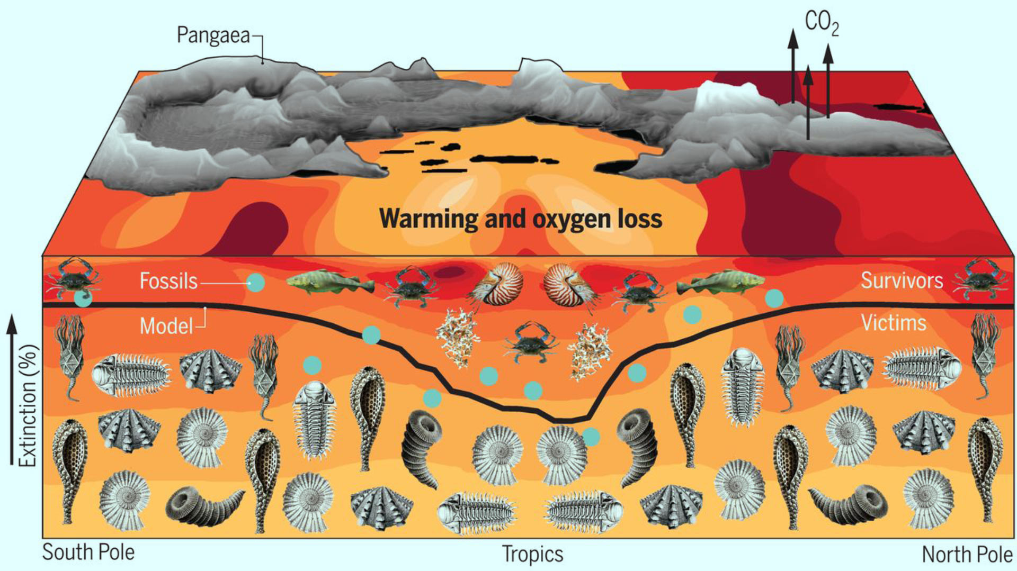

Slide 61
Ο Παλαιοζωϊκός στην Ελλάδα
Σχηματισμοί Ορδοβισίου: Βρέθηκαν στην Κω, μαύροι σχιστόλιθοι και ασβεστόλιθοι με τα παλαιότερα απολιθώματα της Ελλάδας (Fenestella cornicola, Orthis noctilio) με ηλικία Αν. Ορδοβίσιο.
Σχηματισμοί Σιλουρίου: Στη Χίο προσδιορίστηκε σε σχιστόλιθους το Κατώτερο Σιλούριο με γραπτόλιθους και τον τριλοβίτη Harpes, και το Ανώτερο σε ασβεστόλιθους με κωνόδοντα

Slide 62
Ο Παλαιοζωϊκός στην Ελλάδα
Σχηματισμοί Δεβονίου: Στη Κω και τη Χίο σε ασβεστόλιθους βρέθηκαν κοράλλια, Βραχιονόποδα, γαστερόποδα.
Σχηματισμοί Λιθανθρακοφόρου: Ασβεστόλιθοι και σχιστόλιθοι με κοράλλια, βραχιονόποδα, τρηματοφόρα, εχινόδερμα, γαστερόποδα. Βρέθηκαν σε Χίο, Ύδρα, Αττική, Εύβοια, Κρήτη. Στην Πάρνηθα ο παλαιότερος αμμωνίτης της Ελλάδας Pericleites atticus.

Slide 63
Ο Παλαιοζωϊκός στην Ελλάδα
Σχηματισμοί Περμίου: Ασβεστόλιθοι με κοράλλια, βραχιονόποδα, τρηματοφόρα, εχινόδερμα, γαστερόποδα. Βρέθηκαν σε Χίο, Ύδρα, Αττική, Εύβοια, Κρήτη, Λέσβο, Πελοπόννησο, Όρθρυ, Λοκρίδα, Λέρο, Κάλυμνο. Στη Πελοπόννησο και τη Κρήτη αποτελούν το προαλπικό υπόβαθρο της ζώνης Γαβρόβου-Τριπόλεως και της Ιόνιας ζώνης.

